Slide 1
Approach 接近
修改意见：背景图不像学校，两张图片应该有明显的参照。
背景图参考

Slide 2
Evil 邪恶
图片的影子恐怖一点，图中小人多一点。做惊恐状
这种的影子才可以突出邪恶

Slide 3
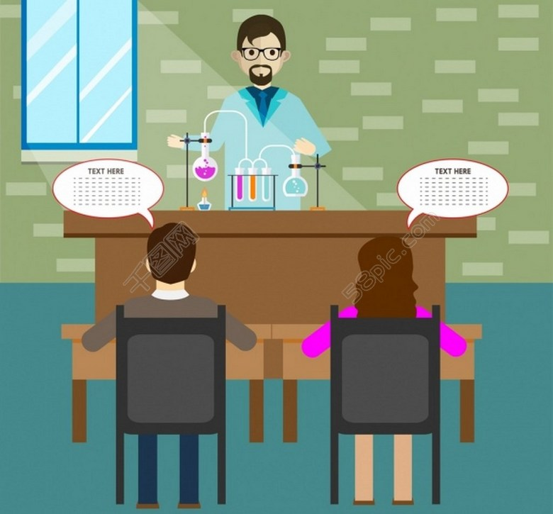
Experiment 实验
修改意见：乍一看像是一个人发现了一杯饮料。背景最好是个课堂。突出主题是在做实验。
参考图片

Slide 4
Kill 杀死
修改意见：第一张图苍蝇在乱飞，第二张再突出用苍蝇拍打死了苍蝇。
Laboratory 实验室
修改意见：图片没有突出实验室，人物无需重点突出
Noise 噪音
修改意见：第一张应为小孩哭闹的图片，第二张为人们承受噪音的图片。

Slide 5
Project项目
修改意见：第一张图为两个人商议做某件事情，第二张图为粉刷匠在刷墙，第二张图要突出粉刷匠的身份。

Slide 6
Scare 吓坏
修改意见：突出看到恐怖的东西。

